Slide 1
4.6 换热器
4.6.1 换热器的分类
4.6.2 间壁式换热器的类型
4.6.3 列管换热器的选用
4.6.4 传热的强化措施

Slide 2
4.6.1 换热器的分类
按用途分类：
加热器、冷却器、冷凝器、蒸发器和再沸器
按冷热流体热量交换方式分类：
混合式、蓄热式和间壁式
主要内容：
1. 根据工艺要求，选择适当的换热器类型；
2. 通过计算选择合适的换热器规格。

Slide 3
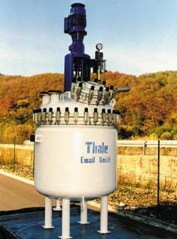
4.6.2 间壁式换热器的类型
(1)夹套换热器

Slide 4
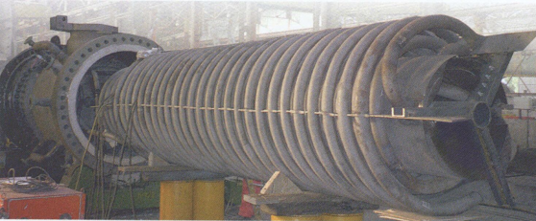
(2)蛇管换热器
①沉浸式
强化措施：可减少管外空间；容器内加搅拌器。

Slide 5
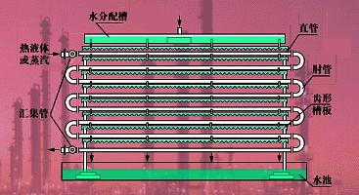
②喷淋式

Slide 6
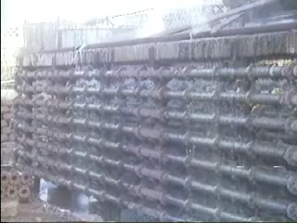
优点：结构简单；便于耐腐蚀；管内能耐高压；管外α 比沉浸式大。
缺点：冷却水喷淋不均匀影响传热效果；只能安装在室外，占地面积大。

Slide 7
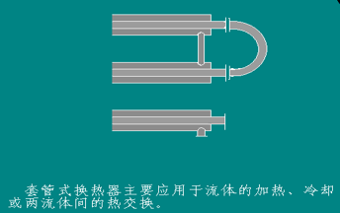
③套管换热器

Slide 8
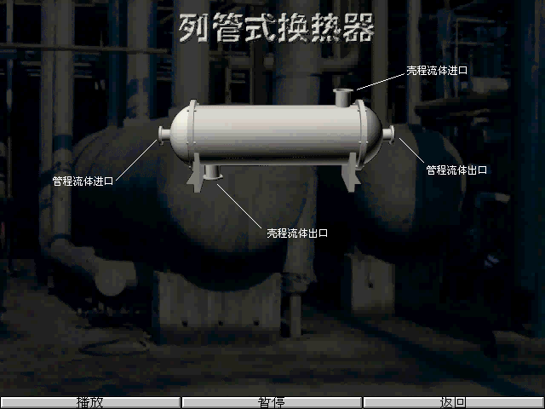
④列管换热器

Slide 9
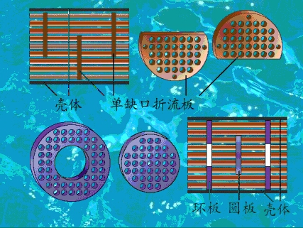
圆缺形
圆盘形
多管程：增大管内流体u，提高管内的α
加挡板：增大壳程流体的湍动，提高壳程的α

Slide 10
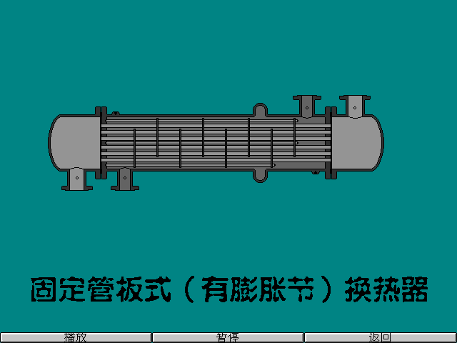
Ⅰ固定管板式
特点：结构简单；但壳程检修和清洗困难。

Slide 11
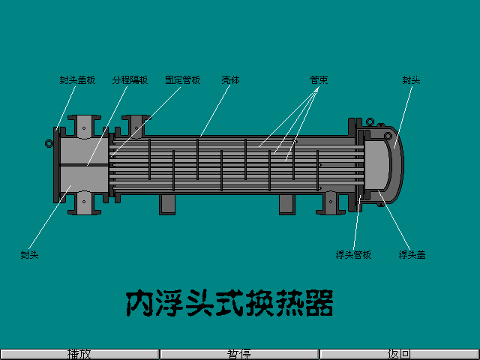
Ⅱ浮头式
特点：可完全消除热应力,便于清洗和检修, 结构复杂

Slide 12
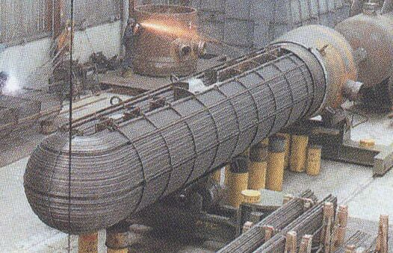
Ⅲ U型管式
特点：结构较浮头简单；但管程不易清洗。

Slide 13
4.6.3 列管换热器的选用
①根据工艺任务，计算热负荷
②计算Δt_{m}
先按单壳程多管程的计算，如果ϕ<0.8，应增加壳程数；
③依据经验选取K，估算A
④确定冷热流体流经管程或壳程，选定u
由u和V估算单管程的管子根数，由管子根数和估算的A，估算管子长度，再由系列标准选适当型号的换热器。

Slide 14
⑤核算K
分别计算管程和壳程的α，确定垢阻，求出K，并与估算的K进行比较。如果相差较多，应重新估算。
⑥计算A
根据计算的K和Δt_{m}，计算A，并与选定的换热器A相比，应有10%~25%的裕量。

Slide 15
选用换热器中的有关问题：
1) 流体流经管程或壳程的选择
原则：传热效果好，结构简单，清洗方便
管程：不清洁或易结垢、腐蚀性、压力高的流体。
壳程：饱和蒸汽、需要冷却、粘度大或流量小的流体。
2) 流体u
u↑→α↑K↑，在同Q、Δt_{m}下A↓，节省设备费；
u↑→H_{f}↑ ↑ ，操作费用增加；
u选择是经济上权衡的问题，但要避免层流流动 。

Slide 16
3) 换热器中管子的规格和排列方式
管子的规格：Φ19×2mm和Φ25×2.5mm
管长：1.5m、2.0m、3.0m、6.0m
排列方式：
正三角形
正方形直列
正方形错列

Slide 17
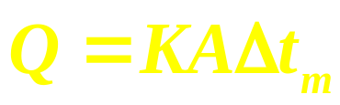
4.6.4 传热过程的强化途径
为了增强传热效率，可采取Δt_{m}↑、A/V↑、K↑。
（1)增大Δt_{m}
两侧变温情况下，尽量采用逆流流动
提高加热剂T₁的温度或降低冷却剂t₁的温度
(2)增大A/V
直接接触传热，可增大A 和湍动程度，使Q↑

Slide 18
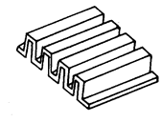
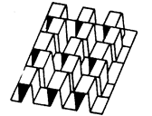
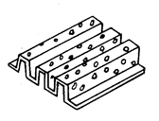
采用高效新型换热器
改进传热面结构入手来增大A 和湍动程度，使Q↑
(a)光直翅片 (b)锯齿翅片 (c)多孔翅片

Slide 19
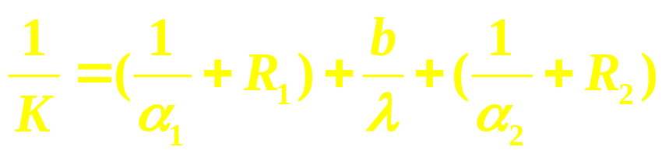
(3)增大K
尽可能利用有相变的热载体（α大）
用λ大的热载体，如液体金属Na等
减小金属壁、污垢及两侧流体热阻中较大者的热阻
提高α较小一侧有效
提高α的方法(无相变)：
增大流速
管内加扰流元件
改变传热面形状和增加粗糙度

